Slide 1
Zusammenhang zwischen dem
bodennahem Ozon und dem Wetter
Sören Klein

Slide 2
Gliederung
Stand
Wo gab es Probleme?
Weitere Schritte

Slide 3
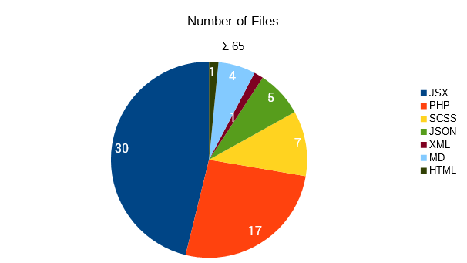
Stand

Slide 4
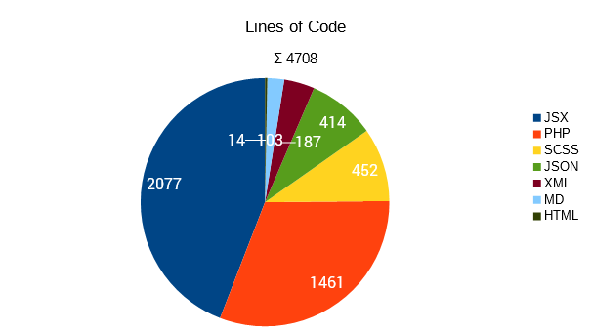
Stand

Slide 5
Stand
Stand
Wo gab es Probleme?
Weitere Schritte

